Slide 1

随机过程与排队论
信息与软件工程学院
顾小丰
Email：guxf@uestc.edu.cn
2026年11月7日

Slide 2
上一讲内容回顾
马尔可夫过程
  马尔可夫过程的概念
  马尔可夫过程的分类
  离散参数马氏链
  k步转移概率、 k步转移矩阵
  齐次马尔可夫链
  齐次马氏链的性质
  初始分布、绝对分布、极限分布
  遍历性
信息与软件工程学院 顾小丰
54－<number>

Slide 3
本讲主要内容
齐次马氏链的性质
  初始分布、绝对分布、极限分布
  遍历性
  平稳性
齐次马氏链状态的分类
  互通 首达
  常返与非常返
  正常返与零常返
  状态空间分解
  不可约马氏链
  状态的周期性
信息与软件工程学院 顾小丰
54－<number>

Slide 4
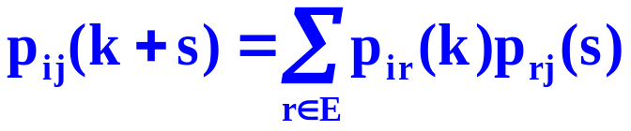
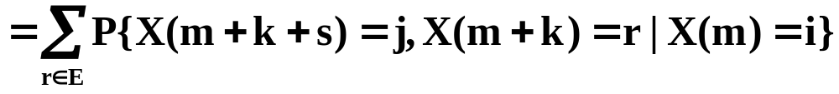
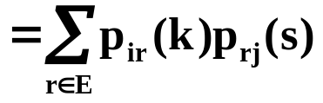
齐次马氏链的性质1
齐次马氏链{X(n),n=0,1,2,…}的转移概率p_{ij}(k)满足C-K方程(Chapman-Kolmogrov)。
采用矩阵记号为：
P(k+s)＝P(k)P(s)。
带条件的乘法公式：
P(A₁A₂|B)=P(A₁|B)·P(A₂|A₁B)
全概率公式
证明
p_{ij}(k+s)＝P{X(m+k+s)=j|X(m)=i}
信息与软件工程学院 顾小丰
54－<number>

Slide 5
齐次马氏链的性质2
齐次马氏链{X(n),n=0,1,2,…}的n步转移矩阵等于一步转移矩阵的n次方，即：P(n)＝P^{n}。
证明 由C-K方程有：
  P(k+s)＝P(k)·P(s)。
令k=s=1，有：P(2)＝P(1)·P(1)＝P²；
令k=2,s=1，有：P(3)＝P(2)·P(1)＝P²·P＝P³；
由数学归纳法得：P(n)＝P^{n}。
齐次马氏链的n布转移概率由一步转移概率确定
信息与软件工程学院 顾小丰
54－<number>

Slide 6


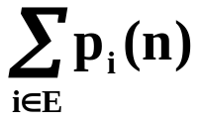

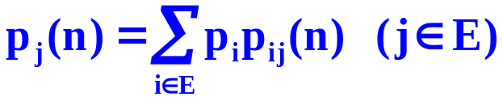
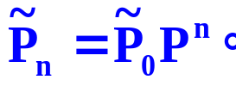
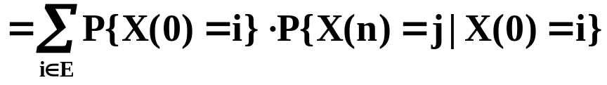
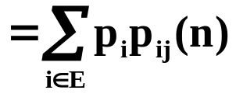
齐次马氏链的性质3
给定齐次马氏链{X(n),n=0,1,2,…}，称
p_{i}＝P{X(0)=i} i∈E，
即X(0)概率分布，为齐次马氏链的初始分布。
其中0≤p_{i}≤1,i∈E且 ＝1，记
给定齐次马氏链{X(n),n=0,1,2,…}，称
p_{i}(n)＝P{X(n)=i} i∈E，
即X(n)概率分布，为齐次马氏链的绝对分布。
其中0≤p_{i}(n)≤1,i∈E且 ＝1，记
性质3 绝对分布由初始分布和转移概率确定，且满足
或记为
证明 p_{j}(n)＝P{X(n)=j}
信息与软件工程学院 顾小丰
54－<number>

Slide 7
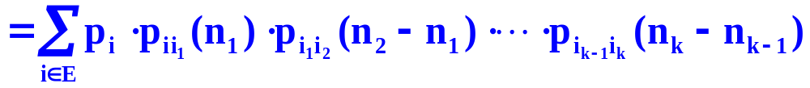
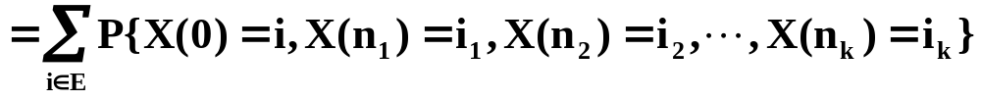
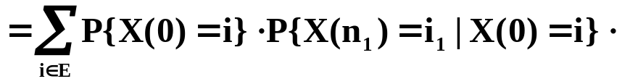
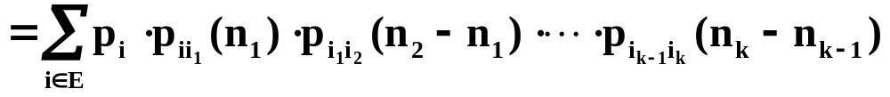
齐次马氏链的性质4
齐次马氏链的有限维分布由初始分布和转移概率确定，且满足
P{X(n₁)=i₁,X(n₂)=i₁,…,X(n_{k})=i_{k}}
其中P{X(n₁)=i₁,X(n₂)=i₁,…,X(n_{k})=i_{k}}为齐次马氏链的k维概率分布。
证明 P{X(n₁)=i₁,X(n₂)=i₁,…,X(n_{k})=i_{k}}
信息与软件工程学院 顾小丰
54－<number>

Slide 8
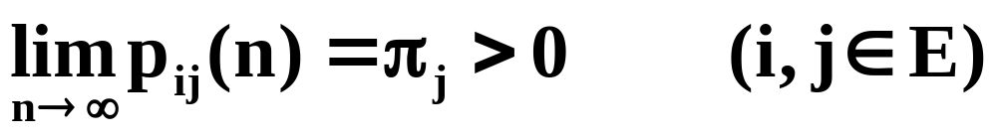
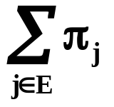
遍历性、极限分布
设{X(n),n=0,1,2,…}为齐次马氏链，如果对
一切状态i和j，存在与i无关的极限
则称此马氏链具有遍历性。
如果π_{j}>0, j∈E且 ＝1，则称(π_{j},j∈E)为齐次马氏链{X(n),n=0,1,2,…}的极限分布，或称最终分布，记为
Π＝(π_{j},j∈E)
信息与软件工程学院 顾小丰
54－<number>

Slide 9
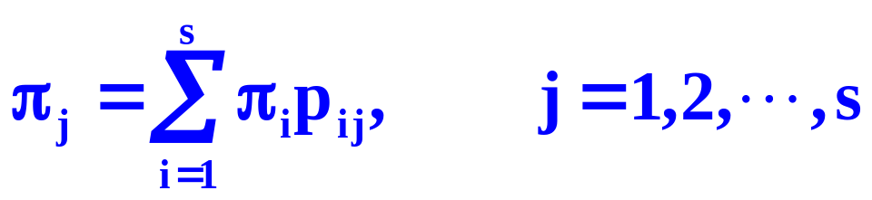
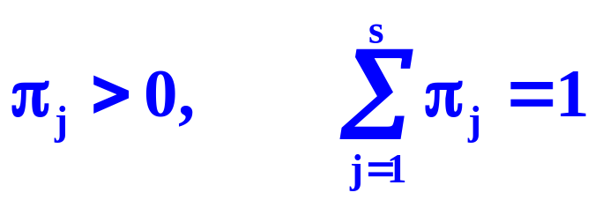
齐次马氏链的性质5
设齐次马氏链{X(n),n=0,1,2,…}的状态空间
E={1,2,…,s}为有限，若存在正整数n₀,对任意i,
j∈E，有p_{ij}(n₀)>0，则此马氏链是遍历的，且极限分布是方程组
在满足条件
下的唯一解。
信息与软件工程学院 顾小丰
54－<number>

Slide 10
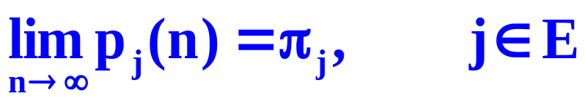
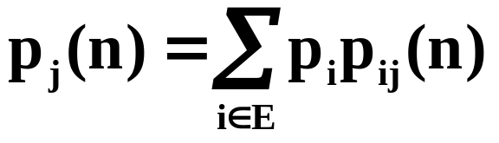
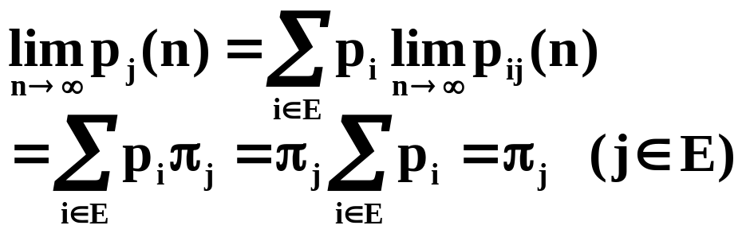
推论
设齐次马氏链{X(n),n=0,1,2,…}具有遍历性，则
即遍历的齐次马氏链的绝对分布与转移概率有相同的极限。
证明 由绝对分布的性质
两边对n取极限
信息与软件工程学院 顾小丰
54－<number>

Slide 11
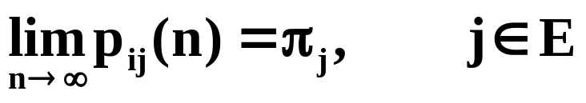
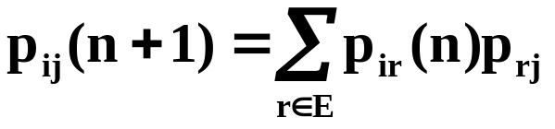
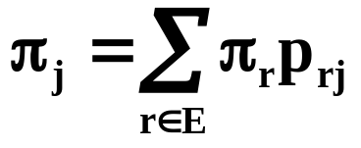
齐次马氏链的性质6
设{X(n),n=0,1,2,…}为齐次马氏链，若存在一个分
布V=(v_{j},j∈E)满足下列条件
则称此马氏链是平稳的，称V=(v_{j},j∈E)为此马氏链的平稳分布，即V＝VP。
性质6 遍历的齐次马氏链的极限分布是平稳分布。
证明 设齐次马氏链{X(n),n=0,1,2,…}具有遍历性，即
故{π_{j},j∈E}为极限分布，由C-K方程
令n→∞有：
则(π_{j},j∈E)为马氏链{X(n),n=0,1,2,…}的平稳分布。
信息与软件工程学院 顾小丰
54－<number>

Slide 12
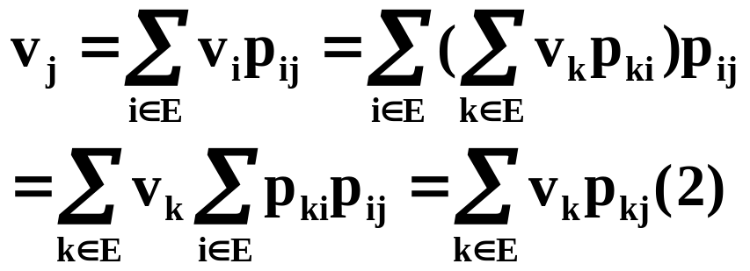
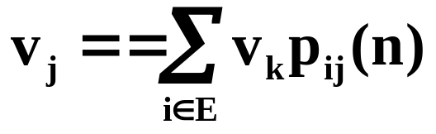
齐次马氏链的性质7
设{X(n),n=0,1,2,…}的平稳分布为{v_{j},j∈E}，则有
V＝VP^{n}， n=0,1,2,…
证明 由平稳分布的定义和C-K方程得
即有：V＝VP²。
容易由数学归纳法证得：
即证得：V＝VP^{n}。
信息与软件工程学院 顾小丰
54－<number>

Slide 13
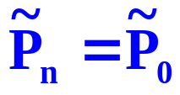
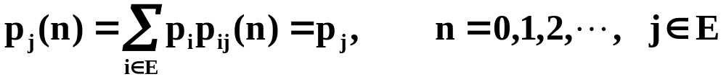
齐次马氏链的性质8
如果齐次马氏链{X(n),n=0,1,2,…}的初始分布{p_{j},j∈E}恰好是平稳分布，则对一切n有
p_{j}(n)＝p_{j}， n=0,1,2,…，j∈E
即
证明 设初始分布{p_{j},j∈E}是平稳分布，由性质3和性质7得
由此性质可知，如果齐次马氏链的初始分布为平稳分布，则绝对分布将始终等于初始分布，而不随时间的推移而改变，即系统具有平稳性。
信息与软件工程学院 顾小丰
54－<number>

Slide 14
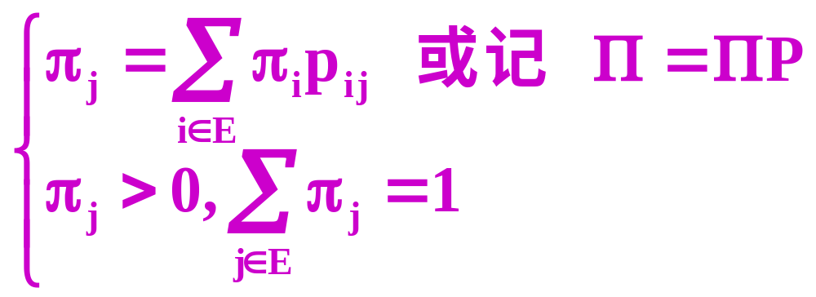
重要推论
设齐次马氏链{X(n),n=0,1,2,…}的状态空间有
限E={1,2,…,s}，若存在正整数n₀,对任意i,j∈E，n₀步转移概率p_{ij}(n₀)>0，则此链是遍历的，且极限分布等于平稳分布。
此结果在概率上可以具体求出平稳分布，在代数上是方程组的求解问题，即系数矩阵是转移矩阵的方程组的求解问题。
信息与软件工程学院 顾小丰
54－<number>

Slide 15
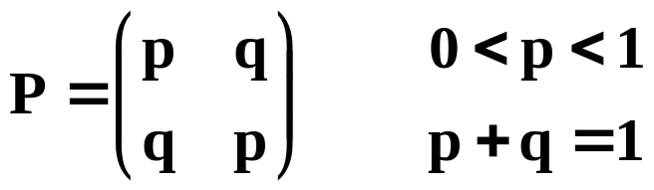
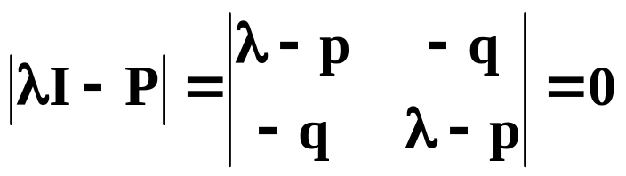
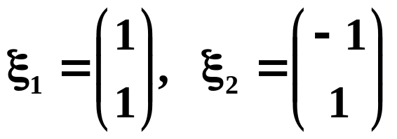
齐次马氏链例3
在传送数字0和1的通讯系统中，每一传送数字必须经过若干级。第i级正确传送的概率为p_{i}，X(0)表示进入系统第一级的数字，X(n)表示离开通讯系统第n级的数字。{X(n)，n=0,1,2,…}是状态空间E＝{0,1}的齐次马氏链。若更设p_{i}＝p（与状态无关）。
(1)转移概率矩阵
(2)n步转移矩阵
为求P^{n}，先求P的特征值和特征向量
求得特征值λ₁=1和λ₂=p-q，特征向量
信息与软件工程学院 顾小丰
54－<number>

Slide 16
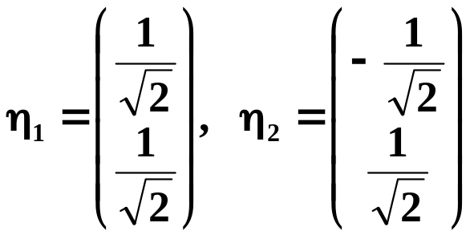
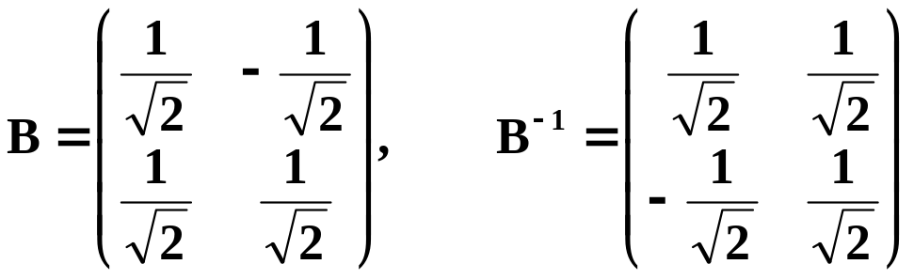
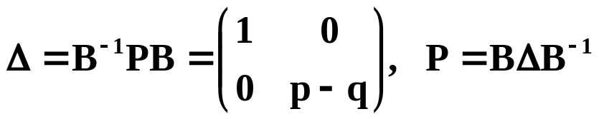

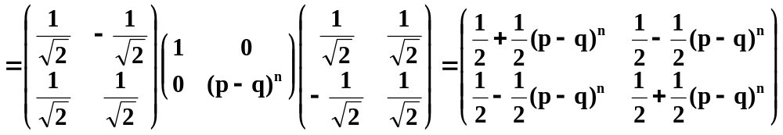
齐次马氏链例3(续1)
正交，将其单位化得
得正交矩阵
信息与软件工程学院 顾小丰
54－<number>

Slide 17
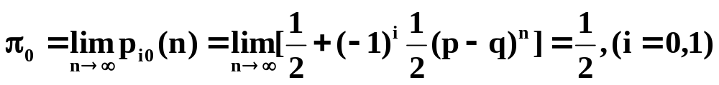
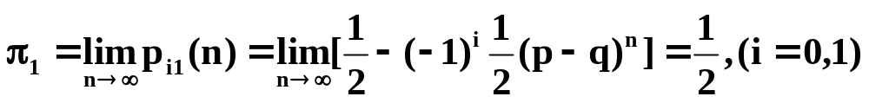
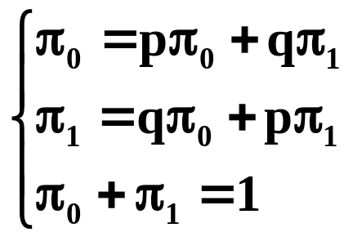
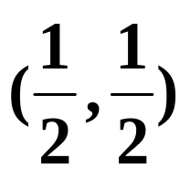
齐次马氏链例3(续2)
(3)讨论遍历性，求极限分布和平稳分布
令n→∞，由于|p-q|<1，所以
由遍历性的定义，此马氏链遍历。（也可利用性质5，状态有限，n₀＝1，p_{ij}>0，i,j∈E，知其遍历）
平稳分布等于极限分布
故(π₀,π₁)＝
信息与软件工程学院 顾小丰
54－<number>

Slide 18
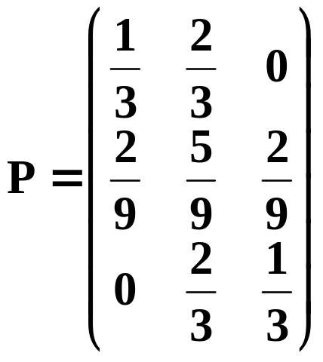
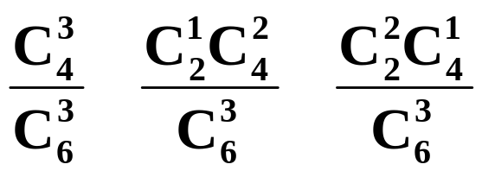
齐次马氏链例4
设有6个球(其中2个红球4个白球)分别放于甲、乙两个盒子中，每盒3个。令每次从两个盒子中各取一个球进行交换，X(0)表示开始时甲盒中红球的个数，X(n),n=1,2,…表示经过n次交换后甲盒中的红球数。{X(n)，n=0,1,2,…}是状态空间E＝{0,1,2}的齐次马氏链。
(1)初始分布
(2)转移矩阵
X(0) | 0 | 1 | 2
P | 1/5 | 3/5 | 1/5
信息与软件工程学院 顾小丰
54－<number>

Slide 19
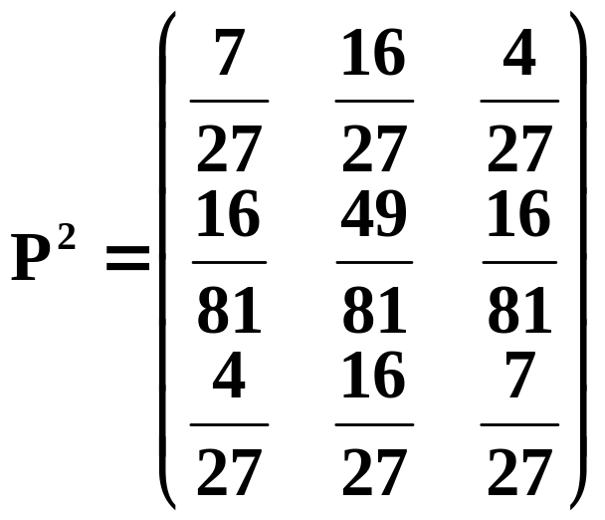
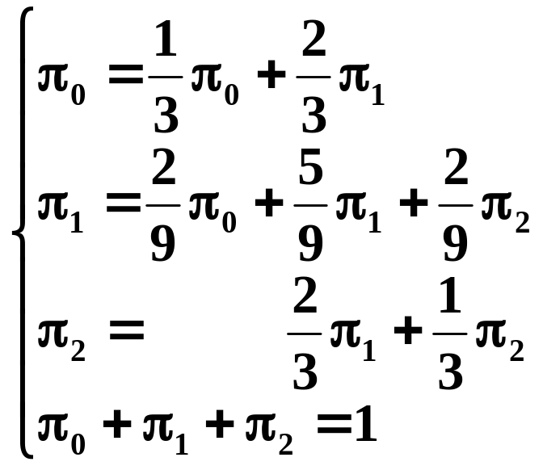
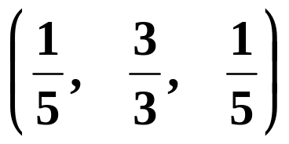
齐次马氏链例4(续1)
(3)遍历性，极限分布，平稳分布
(π₀,π₁,π₂)＝(π₀,π₁,π₂)P
p_{ij}(2)>0，i,j∈E，故此马氏链为遍历的，其极限分布等于平稳分布。
解得平稳分布
(π₀,π₁,π₂)＝
信息与软件工程学院 顾小丰
54－<number>

Slide 20
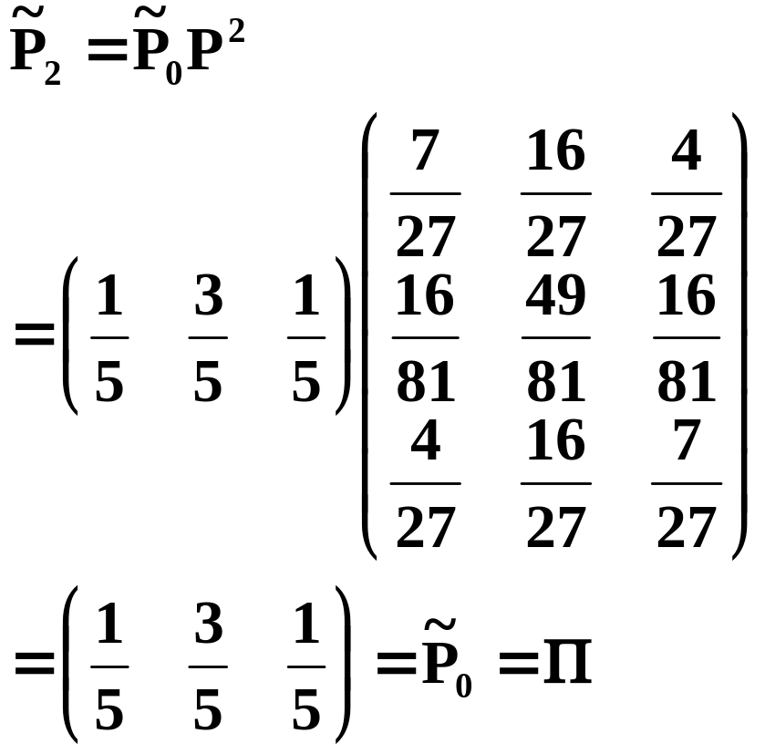
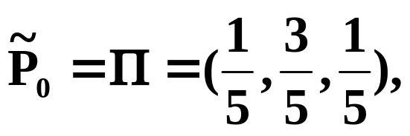
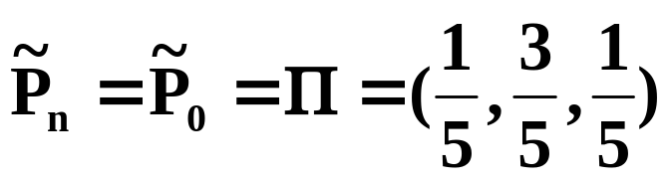
齐次马氏链例4(续2)
(4)绝对分布
因初始分布为平稳分布
故绝对分布永远等于初始分布。
比如，可以验证
信息与软件工程学院 顾小丰
54－<number>

Slide 21
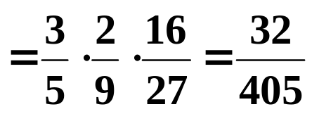
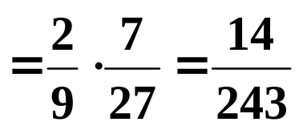
齐次马氏链例4(续3)
(4)有限维分布
P{X(1)=1,X(2)=2,X(4)=1}
＝P{X(1)=1}·P{X(2)=2|X(1)=1}·P{X(4)=1|X(1)=1,X(2)=2}
=P{X(1)=1}·p₁₂·p₂₁(2)
P{X(2)=2,X(4)=2|X(1)=1}
＝P{X(2)=2|X(1)=1}·P{X(4)=2|X(1)=1,X(2)=2}
=p₁₂·p₂₂(2)
信息与软件工程学院 顾小丰
54－<number>

Slide 22
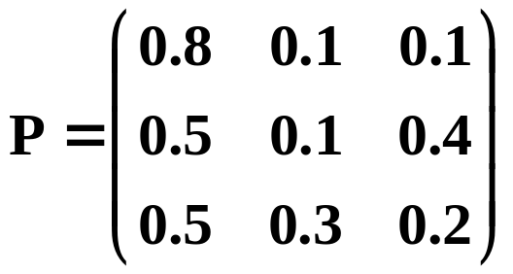
齐次马氏链例5
若顾客的购买是无记忆的，即已知顾客现在的购买情况，顾客将来购买的情况不受过去历史购买的影响，而只与现在的购买情况有关。现在市场上供应A、B、C三个不同厂生产的50克袋装味精。X(n)=1、X(n)=2、X(n)=3分别表示顾客第n次购买A、B、C厂的味精。
{X(n)，n=1,2,3,…}是一个齐次马氏链，状态空间E＝{1,2,3}。
若已知第一次顾客购买三个厂味精的概率分布，即初始分布
P₁＝(P{X(1)=1},P{X(1)=2},P{X(1)=3})＝(0.2,0.4,0.4)
又知道一般顾客的购买倾向——转移矩阵
～
信息与软件工程学院 顾小丰
54－<number>

Slide 23
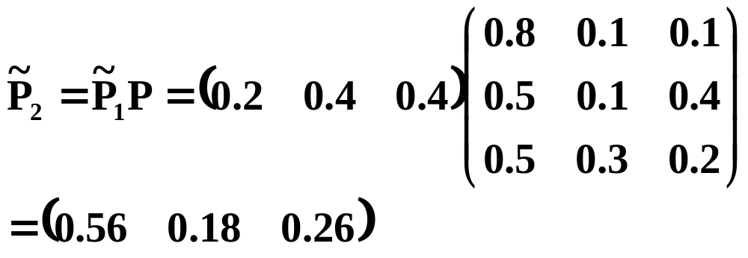

齐次马氏链例5(续1)
顾客第二次购买各厂味精的概率
求第1次购买各厂味精的顾客，经过3次购买，第4次购买各厂味精的概率
信息与软件工程学院 顾小丰
54－<number>

Slide 24



齐次马氏链例5(续2)
预测经过长期多次购买之后，顾客购买倾向—各厂味精市场占有率
因p_{ij}>0，i,j∈E，故为遍历的马氏链，其极限分布等于平稳分布
解得平稳分布
信息与软件工程学院 顾小丰
54－<number>

Slide 25
§3.3 齐次马氏链状态的分类
一、互通 首达
如果存在某一个n≥1，使得p_{ij}(n)＞0，i,j∈E，则称从状态i可到达状态j，记为i→j；否则称状态i不能到达状态j，记为i→j，此时对一切n，均有p_{ij}(n)＝0。
如果i→j且j→i，则称状态i和j互通，或称相通，记为i↔j。
容易证明，互通关系具有以下三个性质：
  (1)自反性：i↔i；
  (2)对称性：若i↔j则j↔i；
  (3)传递性：若i↔j且j↔k，则i↔k。
信息与软件工程学院 顾小丰
54－<number>

Slide 26

首达
从状态i出发经过n步首次到达状态j的时刻
T_{ij}＝min{n：X(m)=i,X(m+n)=j,n∈N}
称为首达时刻。
首达时刻是一个随机变量，它的取值是从状
态i出发，使得X(n)＝j的最小正整数n。
自状态i出发经过n步首次到达状态j的概率
f_{ij}(n)＝P{T_{ij}=n|X(m)=i}
＝P{X(m+n)=j,X(m+k)≠j,1≤k<n|X(m)=i}
称为首达概率。
自状态i出发迟早(最终)到达状态j的概率定义为
信息与软件工程学院 顾小丰
54－<number>

Slide 27


返回
当j＝i时
T_{ii}：表示从状态i出发首次返回i的时刻；
f_{ii}(n)：表示从状态i出发经过n步首次返回i
的概率；
f_{ii}：表示从状态i出发迟早返回i的概率。
称为自状态i出发首次到达j的平均时间(平均步数)；
称为自状态i出发首次到达i的平均返回时间(平均返回步数)；
信息与软件工程学院 顾小丰
54－<number>

Slide 28







定理1
对任意i,j∈E及n≥1，有
证明 设系统从状态i出发经n步到达状态j，则T_{ij}≤n，
p_{ij}(n)＝P{X(n)＝j|X(0)=i}
信息与软件工程学院 顾小丰
54－<number>

Slide 29




定理2
f_{ij}＞0 ⇔ i→j
证明 ⇒) 设f_{ij}＞0，因为 ，所以至少有
一个n≥1，使得f_{ij}(n)＞0，由定理1得
故i→j。
⇐) 设i→j，则存在n≥1，使得p_{ij}(n)＞0，由定理1得
从而f_{ij}(1),f_{ij}(2),…,f_{ij}(n)中至少有一个大于0，所以
信息与软件工程学院 顾小丰
54－<number>

Slide 30
推论
i↔j ⇔ f_{ij}＞0且f_{ji}＞0
信息与软件工程学院 顾小丰
54－<number>

Slide 31



二、常返
如果f_{ii}＝1，则称状态i是常返状态；
如果f_{ii}＜1，则称状态i是非常返状态，或瞬时状态。
判别常返状态的准则：
状态j常返的充分必要条件是 ；
状态j非常返的充分必要条件是 ；
若状态j是非常返的，则 。
信息与软件工程学院 顾小丰
54－<number>

Slide 32





返回的次数
定义随机变量
则随机变量
表示质点到达状态j的次数，有
由此可知，
表示由j出发再返回j的平均次数。当j
是常返状态时，返回j的次数是无穷多次；当j是非常返状态时，返回j的次数只能是有限多次。
信息与软件工程学院 顾小丰
54－<number>

Slide 33


正常返与零常返
平均返回时间有限
设i是常返状态，f_{ii}＝1，
如果 ，称状态i是一个正常返状态；
如果 ，称状态i是一个零常返状态，或消极常返状态。
平均返回时间无限
信息与软件工程学院 顾小丰
54－<number>

Slide 34





定理
设i是常返状态，则i是零常返的充分必要条件是
；如果j也是零常返状态，则
如果i↔j，则它们同为常返或非常返；如果它们均为常返时，则它们同为正常返或零常返。
i是非常返⇔
i是零常返⇔
i是正常返⇔
归
纳
信息与软件工程学院 顾小丰
54－<number>

Slide 35
三、状态空间分解
设C是状态空间E的一个子集，若C外的任一状态不可
能从C内的任一状态到达，即对任意的i∈C,j∉C，总有p_{ij}(n)＝0，则称C为一个闭集。
重要结论：
整个状态空间E是最大的闭集；
p_{ii}＝1的状态i称为吸收状态。任何一个吸收状态构成最小的单点闭集。
所有常返状态构成一个闭集；
状态空间E必可分解为
  E＝N＋C₁＋C₂＋…＋C_{k}＋…
  其中N为非常返状态集合，C₁,C₂,…,C_{k},…是互不相交
  的常返闭集。
这里的“＋”即为集合的并“∪”且两两互不相容
信息与软件工程学院 顾小丰
54－<number>

Slide 36

不可约马氏链
一个马氏链，如果除了整个状态空间E构成
闭集外，不可能再分解出较小的闭集来，则称此马氏链为不可约马氏链。
结论：
马氏链为不可约马氏链的充分必要条件是任何两个状态都相通；
一个不可约马氏链，或者没有非常返状态，或者没有常返状态。
不可约马氏链是常返的充分必要条件是方程
没有非零的有界解。
信息与软件工程学院 顾小丰
54－<number>

Slide 37
四、有限马尔可夫链
状态空间E是有限集合的马氏链称为有限马氏链。
有限马氏链具有如下特点：
所有非常返状态所组成的集合不可能是闭集；
没有零常返状态；
必有正常返状态；
状态空间E必可分解为
  E＝N＋C₁＋C₂＋…＋C_{k}
  其中，N为非常返状态集合，C₁,C₂,…,C_{k}是
  互不相交的常返闭集。
信息与软件工程学院 顾小丰
54－<number>

Slide 38
五、状态的周期性
称d＝GCD{n：p_{ii}(n)＞0}为状态i的周期。
这里，GCD表示最大公约数。
如果i有周期d＞1，则只有n＝d,2d,…,kd(k为正整数)时，p_{ii}(n)＞0；否则，当n不能被d整除时，p_{ii}(n)＝0。
如果不存在大于1的d，则称状态i是非周期的，记为d=1。
对于不可约马氏链，若p_{ii}＞0，则此马氏链是非周期的。
结论：
如果i↔j，则状态i和j或者有相同的周期，或者都是非周期的；
如果C是一个常返闭集，则C中的每一个状态或者都是非周期的，或者都是同周期的；
如果马氏链是不可约常返链，那么只要有一个是周期为d(d＞1)的状态，则状态空间E都是周期为d的状态。
信息与软件工程学院 顾小丰
54－<number>

Slide 39




六、极限定理
如果j是一个非周期常返状态，则
如果马氏链是不可约非周期常返链，则
其中μ_{j}＝E(T_{jj})。
由此定理知：
不可约非周期正常返状态的齐次马氏链是遍历马氏链。即
且满足：i)π_{j}＝1/μ_{j}；ii)极限分布{π_{j},j∈E}是马氏链唯一的平稳分布，且
。即绝对分布的极限是平稳分布.
不可约非周期常返链是遍历链的充分必要条件是存在平稳分布{1/μ_{j},j∈E}，即极限分布。
不可约非周期有限马氏链必存在平稳分布，且平稳分布就是极限分布。
信息与软件工程学院 顾小丰
54－<number>

Slide 40

例1 两个吸收壁的随机游动
状态空间 E＝{1,2,3,4}
状态转移矩阵
以状态为结点，以状态转移概率为有向边的权值得到的赋权有向图。
状态转移图
p
p
1
1
2
3
4
1
q
q
信息与软件工程学院 顾小丰
54－<number>

Slide 41
例1(续)
p₁₁＝1，
f₁₁(1)＝1，
f₁₁(n)＝0 (n>1)，
f₁₁＝1，
μ₁＝1，
故状态1为吸收状态、正常返状态；
p₄₄＝1，
f₄₄(1)＝1，
f₄₄(n)＝0 (n>1)，
f₄₄＝1，
μ₄＝1，
故状态4为吸收状态、正常返状态；
p₂₂＝0，
f₂₂(1)＝0，
f₂₂(2)＝pq，
f₂₂(n)＝0 (n>2)，
f₂₂＝pq，
故状态2为非常返状态。
状态2和3互通，2↔3，具有相同的
状态性质，即状态3也为非常返状态。从而
N＝{2,3}为非常返集；C₁＝{1}、C₂＝{4}都为正常返集。
状态空间分解为
  E＝N＋C₁＋C₂
  即 E＝{1,2,3,4}＝{2,3}＋{1}＋{4}
信息与软件工程学院 顾小丰
54－<number>

Slide 42





例2
设齐次马氏链的状态空间E＝{1,2,3,4}，
转移矩阵
状态转移图
1
4
1
2
3
信息与软件工程学院 顾小丰
54－<number>

Slide 43







例2(续1)
由图可知，对一切n≥1，f₄₄(n)＝0，从而
，故状态4为非常返状态；
f₃₃(1)＝ ，f₃₃(n)＝0 (n>1)，从而 ，
故状态3非常返状态；
信息与软件工程学院 顾小丰
54－<number>

Slide 44
例2(续2)
非周期正常返状态
故状态1和2都是正常返状态，又d＝1，故都是遍历态。
状态空间分解为
E＝N＋C
其中N＝{3,4}为非常返集；C₁＝{1,2}为正常返闭集。
信息与软件工程学院 顾小丰
54－<number>

Slide 45


例3
设齐次马氏链的状态空间E＝{0,1,2,…}，转移概率为
状态转移图
0
1
2
3
…
转移矩阵
信息与软件工程学院 顾小丰
54－<number>

Slide 46





例3(续)
对状态0
故状态0为非周期、正常返、遍历状态。又因p_{i0}= ，i∈E
＝{0,1,2,…}，从而状态i（i=0,1,2,…）与状态0互通，故状态i=1,2,3,…与状态0有相同的状态性质，都是非周期、正常返、遍历状态。因此该马氏链为不可约遍历的齐次马氏链。所有状态均为非周期、正常返、遍历状态。
信息与软件工程学院 顾小丰
54－<number>

Slide 47

例4
设齐次马氏链的状态空间E＝{1,2,3,4,5,6}，
转移矩阵
状态转移图
1
4
2
1
1
1
5
3
6
1
信息与软件工程学院 顾小丰
54－<number>

Slide 48





例4(续1)
因为f₁₁(3)＝1，f₁₁(n)＝0（n≠3)，
故状态1为正常返状态，且周期为3.
1↔3↔5，从而状态3和5与状态1有相同的状态性质，由此可知，C₁={1,3,5}是周期为3的正常返闭集。
，(n≠3)
信息与软件工程学院 顾小丰
54－<number>

Slide 49

例4(续2)
故状态2为正常返状态。
f₆₆(1)>0，故状态6为非周期状态。
2↔6，从而状态2与状态6有相同的状态性质，它们都是非周期、正常返、遍历状态，故C₂={2,6}是非周期、正常返、遍历闭集。
故状态4为非常返状态。由于f₄₄(1)>0，故状态4为非周期状态。N={4}为非周期非常返集。
该齐次马氏链的状态空间分解为
E＝N＋C₁＋C₂
其中N＝{4}为非常返集；C₁＝{1,3,5}为周期为3的正常返闭集；C₂＝{2,6}为非周期、正常返遍历的闭集。
信息与软件工程学院 顾小丰
54－<number>

Slide 50
本讲主要内容
齐次马氏链的性质
  初始分布、绝对分布、极限分布
  遍历性
  平稳性
齐次马氏链状态的分类
  互通 首达
  常返与非常返
  正常返与零常返
  状态空间分解
  不可约马氏链
  状态的周期性
信息与软件工程学院 顾小丰
54－<number>

Slide 51
下一讲内容预告
齐次马氏链状态的分类
连续参数马尔可夫链
  转移概率函数、转移矩阵
  连续参数齐次马氏链
  初始分布、绝对分布、遍历性、平稳分布
  转移概率函数的性质
  状态转移速度矩阵
生灭过程
信息与软件工程学院 顾小丰
54－<number>

Slide 52
习 题 四
P152—154
4. 10.
19. 23.
4.设{X(n),n=0,1,2,…}是马氏链，证明
P{X(1)=x₁|X(2)=x₂,X(3)=x₃,…,X(n)=x_{n}}
＝P{X(1)=x₁|X(2)=x₂}
即马氏链的逆序也构成马氏链。
信息与软件工程学院 顾小丰
54－<number>

Slide 53


习 题 四
信息与软件工程学院 顾小丰
54－<number>

Slide 54

习 题 四
信息与软件工程学院 顾小丰
54－<number>

